Slide 1
ESTUDIO SOBRE CONDICIONES DE VIDA Y SALUD MENTAL
RSULTADOS: REGIÓN CENTRAL
NOVIEMBRE 2024 – JUNIO 2025
Informe en construcción_v2: 23/06/2025

Slide 2

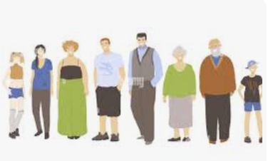
REGIÓN CENTRAL MUESTRA LEVANTADA (7180 encuestas válidas)
ESTUDIO SOBRE CONDICIONES DE VIDA Y SALUD MENTAL. CARACTERÍSTICAS SOCIODEMOGRÁFICAS

Slide 3

REGIÓN CENTRAL MUESTRA LEVANTADA (7180 encuestas válidas)
ESTUDIO SOBRE CONDICIONES DE VIDA Y SALUD MENTAL. CARACTERÍSTICAS SOCIOECONÓMICAS
Educación
88,6 %
tiene algún nivel educativo

Slide 4
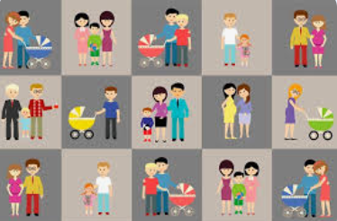
REGIÓN CENTRAL MUESTRA LEVANTADA (7180 encuestas válidas)
ESTUDIO SOBRE CONDICIONES DE VIDA Y SALUD MENTAL. CARACTERÍSTICAS SOCIOECONÓMICAS
POR ACTUALIZAR
Núcleo familiar
38,2% vive con alguna pareja
POR ACTUALIZAR

Slide 5

REGIÓN CENTRAL MUESTRA LEVANTADA (7180 encuestas válidas)
ESTUDIO SOBRE CONDICIONES DE VIDA Y SALUD MENTAL. CARACTERÍSTICAS SOCIOECONÓMICAS
Ocupación
37,5% trabaja/genera alguna remuneración

Slide 6
REGIÓN CENTRAL MUESTRA LEVANTADA (7180 encuestas válidas)
ESTUDIO SOBRE CONDICIONES DE VIDA Y SALUD MENTAL
¿Usted considera que está bien física y mentalmente?
Respuesta = No
19,7%
12,3%

Slide 7
REGIÓN CENTRAL MUESTRA LEVANTADA (7180 encuestas válidas)
ESTUDIO SOBRE CONDICIONES DE VIDA Y SALUD MENTAL. PRESENCIA DE SÍNTOMAS
1/4
Durante los últimos 3 meses, ha tenido los siguientes problemas:

Slide 8


REGIÓN CENTRAL MUESTRA LEVANTADA (7180 encuestas válidas)
ESTUDIO SOBRE CONDICIONES DE VIDA Y SALUD MENTAL. PRESENCIA DE SÍNTOMAS SEGÚN SEXO
2/4
Durante los últimos 3 meses, ha tenido los siguientes problemas:
13,1
8,4
8,6
8,5
12,6
6,7
6,1

Slide 9
REGIÓN CENTRAL MUESTRA LEVANTADA (7180 encuestas válidas)
ESTUDIO SOBRE CONDICIONES DE VIDA Y SALUD MENTAL. PRESENCIA DE SÍNTOMAS SEGÚN SEXO
3/4
Durante los últimos 3 meses, ha tenido los siguientes problemas:
7,0
5,2
4,7
3,1
3,2
3,3

Slide 10
REGIÓN CENTRAL MUESTRA LEVANTADA (7180 encuestas válidas)
ESTUDIO SOBRE CONDICIONES DE VIDA Y SALUD MENTAL. PRESENCIA DE SÍNTOMAS SEGÚN EDAD Y SEXO
4/4
Cantidad de síntomas (¿Durante los últimos 3 meses, ha tenido los siguientes problemas?):
Personas con 3 o más síntomas, según sexo
17,2%
11,2%
Personas con 3 o más síntomas, según grupo de edad
15 a 19
32 a 54
18,4%
13,5%
20 a 31
55 y más
12,4%
14,0%

Slide 11
ESTUDIO SOBRE CONDICIONES DE VIDA Y SALUD MENTAL. PRESENCIA DE SÍNTOMAS DE DEPRESIÓN GRAVE
1/1
REGIÓN CENTRAL MUESTRA LEVANTADA (7180 encuestas válidas)
Personas con síntomas de depresión grave (trastorno afectivo): 0,3% de la muestra abordada
* Siente falta de amor propio * Se siente fracasado ó frustrado,
* Ha tenido pensamientos de muerte o de hacerse daño
* Ha tenido poco o ningún deseo sexual o placer durante el acto sexual
Presencia de los síntomas, según sexo
11 personas
(0,2%)
7 personas
(0,3%)

Slide 12
REGIÓN CENTRAL MUESTRA LEVANTADA (7180 encuestas válidas)
ESTUDIO SOBRE CONDICIONES DE VIDA Y SALUD MENTAL. PRESENCIA DE SÍNTOMAS DE AISLAMIENTO
1/1
Personas con síntomas de aislamiento: 1,4% de la muestra abordada
* Presenta sentimientos de soledad o vacío
* Ha preferido permanecer sólo/a
* Ha tenido pensamientos negativos que hayan afectado su vida
* Ha tenido sentimiento de tristeza
Presencia de los síntomas, según sexo
80 personas
(1,8%)
18 personas
(0,7%)

Slide 13
REGIÓN CENTRAL MUESTRA LEVANTADA (7180 encuestas válidas)
ESTUDIO SOBRE CONDICIONES DE VIDA Y SALUD MENTAL. PRESENCIA DE SÍNTOMAS DE AUTISMO
1/1
Personas con síntomas de autismo: 1,5% de la muestra abordada
* Presenta sentimientos de soledad o vacío
* Ha preferido permanecer sólo/a
* Ha tenido pensamientos negativos que hayan afectado su vida
Presencia de los síntomas, según sexo
85 personas
(1,9%)
22 personas
(0,8%)

